Slide 1
Τι είναι ρομπότ
Χριστιάνα Ζορπίδου

Slide 2
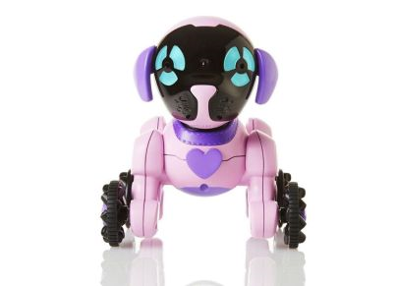
Τι είναι ρομπότ
Τα ρομπότ μπορούν να χρησιμοποιηθούν ώστε να κάνουν εργασίες, οι οποίες είτε είναι δύσκολες είτε επικίνδυνες για να γίνουν απευθείας από έναν άνθρωπο. Σε άλλες περιπτώσεις, χρησιμοποιούνται για να εκτελέσουν εργασίες ταχύτερα ή φθηνότερα απ' ό,τι ο άνθρωπος. Έτσι, μπορούν να χρησιμοποιηθούν στην αυτόματη παραγωγή μεγάλων ποσοτήτων κάποιου προϊόντος και με χαμηλότερο κόστος (για παράδειγμα, στις αλυσίδες παραγωγής).

Slide 3
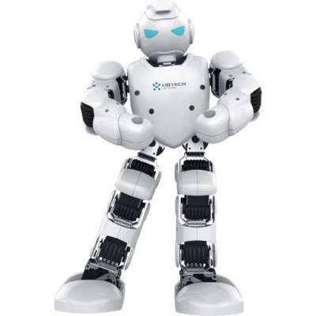
Ιστορία
Από τα πρώτα ρομπότ που αναφέρονται στη λογοτεχνία είναι ο Τάλως από την ελληνική μυθολογία και οι 20 τρίποδες λέβητες του θεού Ηφαίστου θεωρούμενοι «θαύμα ιδέσθαι», αλλά και άλλες περιπτώσεις.
Με την ανάπτυξη και μελέτη των ρομπότ ασχολείται η ρομποτική, επιστήμη που αποτελεί συνδυασμό πολλών κλάδων άλλων επιστημών, κυρίως δε της πληροφορικής, της ηλεκτρονικής και της μηχανολογίας.

Slide 4
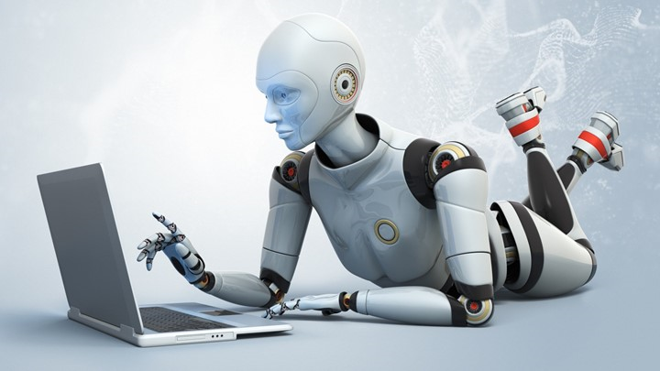
Στην τέχνη
Στην επιστημονική φαντασία συνήθως συναντούνται ρομπότ τα οποία έχουν τη μορφή ανθρώπου. Αυτά τα ρομπότ καλούνται ανδροειδή. Τα σημερινά ρομπότ, που κατασκευάστηκαν για να υποδυθούν ανθρώπινα όντα, δεν είναι ανδροειδή (androids).
Σημαντική συνεισφορά στη φιλολογία για τα ρομπότ είχε ο Ισαάκ Ασίμωφ με τους τρεις νόμους της ρομποτικής που διατύπωσε στα μυθιστορήματά του.

Slide 5
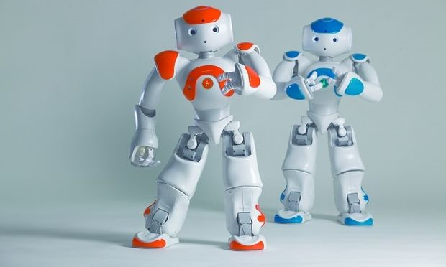
Γενικά
Είναι σημαντική η ανάπτυξη ρομπότ που να έχουν τα αναγκαία χαρακτηριστικά ώστε να είναι φιλικά και ωφέλιμα προς τον άνθρωπο. Τα στοιχεία αυτά ονομάζονται στοιχεία κοινωνικής νοημοσύνης. Ωστόσο, υπάρχουν θεωρίες για αύξηση της ανεργίας λόγω τον ρομπότ, ακόμη και για υποταγή του ανθρώπου στα ρομπότ

Slide 6
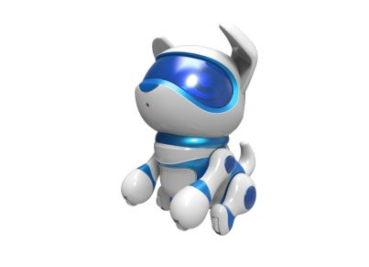
Η Ιστορία των Ρομπότ. Η εξέλιξή τους.
«Το Ρομπότ είναι μία κατασκευή, που μπορεί να εκτελεί προγραμματισμένες εργασίες, αλλά σε αντίθεση με τις απλές μηχανές ακολουθεί τη μέθοδο: αντιλαμβάνομαι, σκέπτομαι, ενεργώ. Το Ρομπότ καθοδηγείται από ένα ηλεκτρονικό κύκλωμα και από κάποιο πρόγραμμα υπολογιστή και αποτελείται από δομικά μέρη (δοκοί, γρανάζια, ρόδες ..), ηλεκτρονικά (μονάδα εγκεφάλου…), αισθητήρες (χρώματος, φωτός, κίνησης, απόστασης…..) και κινητήρες. Συνήθως χρησιμοποιείται για την εκτέλεση επικίνδυνων ή δύσκολων (για ανθρώπους) εργασιών ή για να αυτοματοποιήσει μονότονες επαναλαμβανόμενες εργασίες, που ωστόσο πρέπει να γίνονται με μεγάλη ταχύτητα και ακρίβεια».

Slide 7
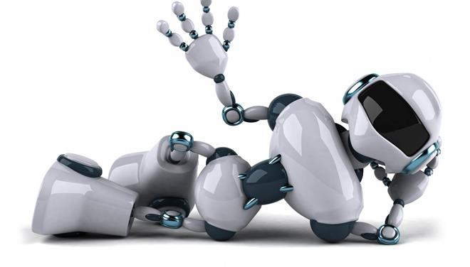
Ιστορική Αναδρομή
  Ο όρος ρομπότ πρωτοεμφανίζεται σε ένα θεατρικό έργο επιστημονικής φαντασίας του Τσέχου συγγραφέα Κάρελ Τσάπεκ το 1921 και προέρχεται από τη σλαβική λέξη robota που σημαίνει εργασία. Η αυτοματοποίηση της παραγωγικής διαδικασίας στις βιομηχανίες μαζικής παραγωγής αντικαθιστά τους ανθρώπους με εξειδικευμένες μηχανές που εκτελούν μια προκαθορισμένη σειρά κατεργασιών στα προϊόντα που παράγονται. Στόχος της αυτοματοποίησης, η οποία γίνεται εφικτή με την ανάπτυξη της επιστήμης και της τεχνολογίας τον 20ό αιώνα, είναι η αυξημένη παραγωγικότητα, η βελτιωμένη ποιότητα, η αύξηση του κέρδους των επιχειρήσεων αλλά και η ελεγξιμότητα των μέσων παραγωγής.

Slide 8
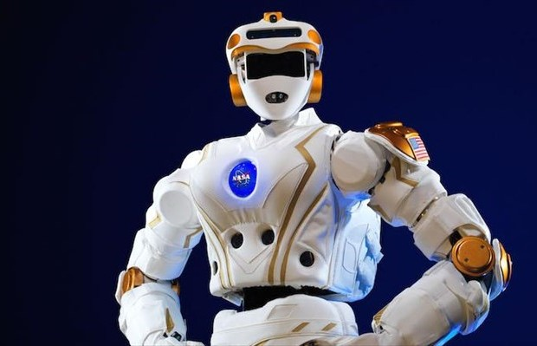
Ιστορική Αναδρομή
Το 1961 κατασκευάζεται και τίθεται σε λειτουργία το πρώτο βιομηχανικό ρομπότ. Σύμφωνα με έναν ευρέως αποδεκτό ορισμό, χρονολογούμενο από το 1980, ένα βιομηχανικό ρομπότ είναι μια επαναπρογραμματιζόμενη μηχανή σχεδιασμένη να μετακινεί αντικείμενα, εργαλεία ή διατάξεις μέσω μιας ποικιλίας προγραμματιζόμενων κινήσεων, για την εκτέλεση εργασιών. Ο ορισμός αυτός αντανακλά την τρέχουσα χρήση των ρομπότ στη βιομηχανία, η οποία αποτελεί έναν αναπτυγμένο και ώριμο τομέα εφαρμογής της ρομποτικής τεχνολογίας και των προϊόντων της. Τυπικές εφαρμογές τους στη βιομηχανία περιλαμβάνουν τη φόρτωση - εκφόρτωση προϊόντων τη βαφή την κοπή κ.τ.λ.

Slide 9
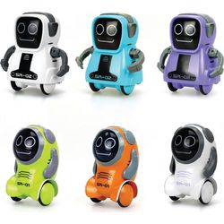
Ιστορική Αναδρομή
Άλλοι τομείς εφαρμογής της ρομποτικής τεχνολογίας είναι η εξερεύνηση του διαστήματος, η ιατρική, οι αγροτικές εφαρμογές, η έρευνα και διάσωση κ.τ.λ. Η ρομποτική τεχνολογία στους τομείς αυτούς, παρά την ύπαρξη πρωτοτύπων, είναι ακόμη σε πρωταρχικό στάδιο. Τα αίτια για το γεγονός αυτό μπορούν να αναζητηθούν στην έλλειψη βαθύτερης κατανόησης των μηχανισμών ελέγχου που επιτρέπουν στον άνθρωπο να χειρίζεται επιδέξια μια ποικιλία αντικειμένων στην καθημερινότητά του. Για παράδειγμα, ο επιτυχής χειρισμός ενός ποτηριού αποτελεί μια καθημερινή ενέργεια ενός ανθρώπου, χωρίς ο ίδιος να είναι σε θέση να εξηγήσει τις λεπτομέρειες και την αλληλουχία των ενεργειών που είχαν ως αποτέλεσμα την επιτυχή έκβαση της δράσης του. Η ερευνητική δραστηριότητα για την προαγωγή της επιστήμης και της τεχνολογίας σ αυτόν τον τομέα είναι, επομένως, ιδιαίτερα έντονη.

Slide 10
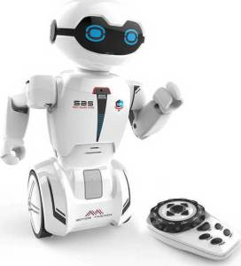
Ιστορική Αναδρομή
Τα έργα επιστημονικής φαντασίας έχουν επηρεάσει τους περισσότερους στον τρόπο με τον οποίο φαντάζονται τα ρομπότ. Από τα βιβλία του Ρώσου συγγραφέα Ισαάκ Ασίμωφ τη δεκαετία του 1940 έως τα κινηματογραφικά έργα, όπως Ο πόλεμος των άστρων, τα ρομπότ παρουσιάζονται σαν ανθρωποειδή τα οποία μπορούν να περπατούν, να μιλούν, να βλέπουν, να ακούνε και, σε μερικές περιπτώσεις, να είναι προικισμένα με αισθήματα. Στην επιστημονική κοινότητα, ρομπότ θεωρούνται οι μηχανές αυτές, οι οποίες ανεξάρτητα από την εμφάνισή τους, είναι ικανές να αλλάξουν το περιβάλλον στο οποίο λειτουργούν, μέσα από δράσεις που ακολουθούν κάποιους εγγενείς κανόνες και με βάση δεδομένα για το ίδιο το ρομπότ και για το περιβάλλον του, που αποκτώνται από τα αισθητήρια με τα οποία είναι εφοδιασμένο.

Slide 11
ΤΕΛΟΣ

